Slide 1
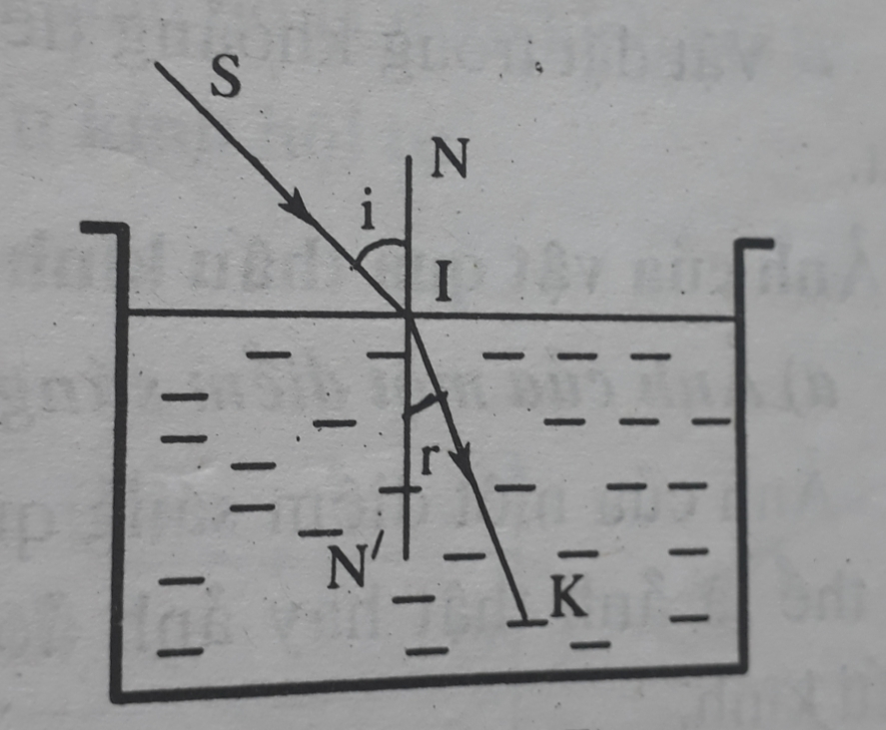
Phần 3: Quang học
Chủ đề 1: HIÊN TƯỢNG KHÚC XẠ ÁNH SÁNG. THẤU KÍNH.
I. Hiện tượng khúc xạ ánh sáng.
Hiện tượng khúc xạ ánh sáng là hiện tượng ánh sáng truyền từ môi trường trong suốt này sang môi trường trong suốt khác và bị gãy khúc tại mặt phân cách giữa hai môi trường.
Ở hình vẽ bên ta quy ước:
+ SI là tia tới
+ IK là tia khúc xạ.
+ I là điểm tới
+ NN’ là pháp tuyến
+ Góc SIN là góc tới.
+ Góc KIN’ là góc khúc xạ.

Slide 2
2. Quan hệ giữa góc tới và góc khúc xạ.
(1): Khi tia sáng truyền từ môi trường không khí sang nước (hay sang các môi trường trong suốt khác) thì góc khúc xạ nhỏ hơn góc tới.
(2): Khi tia sáng truyền từ môi trường nước (hay sang các môi trường trong suốt khác) sang không khí thì góc khúc xạ lớn hơn góc tới.
II. Thấu kính hội tụ (TKHT)
Đặc điểm
Hình dạng: được làm bằng vật liệu trong suốt, được giới hạn bởi hai mặt cầu lồi (một trong hai mặt có thể là mặt phẳng). Có phần rìa mỏng hơn phần giữa.
Nếu chiếu một chùm tia song song đến TKHT thì thu được chùm tia ló hội tụ.
2. Các yếu tố của thấu kính hội tụ.
Quang tâm
b) Trục chính
c) Tiêu điểm
d) Tiêu cự

Slide 3
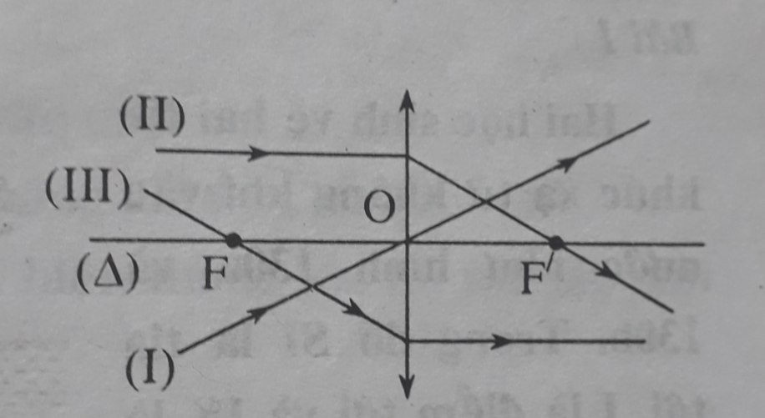
3. Ba đường truyền đặc biệt qua TKHT
4. Đặc điểm về ảnh của một vật tạo bởi TKHT
Quy ước: + f là tiêu cự của TK. + d là khoảng cách từ vật đến TK
Đặt vật trong tiêu cự (d < f): Ảnh ảo, cùng chiều, lớn hơn vật.
Đặt vật ngoài tiêu cự (d > f): Ảnh thật, ngược chiều với vật.
+ Nếu f < d < 2f thì ảnh thật lớn hơn vật
+ d = 2f : ảnh thật bằng vật.
+ d > 2f : ảnh thật nhỏ hơn vật.

Slide 4
III. Thấu kính phân kì (TKPK)
1. Đặc điểm
Hình dạng: được làm bằng vật liệu trong suốt, được giới hạn bởi hai mặt cầu lõm (một trong hai mặt có thể là mặt phẳng). Có phần rìa dày hơn phần giữa.
Nếu chiếu một chùm tia song song đến TKPK thì thu được chùm tia ló phân kì.
2. Các yếu tố của TKPK
a) Trục chính b) Quang tâm d) Tiêu cự: Tương tự như TKHT
c) Tiêu điểm

Slide 5
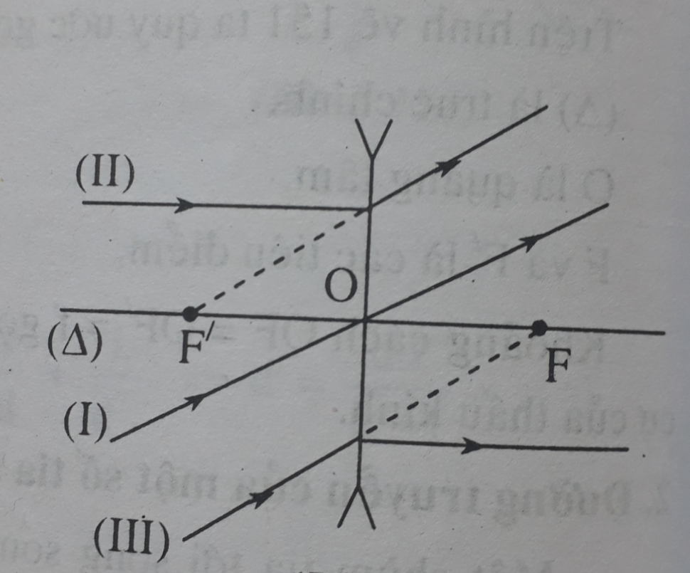
3. Hai đường truyền đặc biệt qua TKPK
4. Đặc điểm về ảnh
Đặt vật trước TKPK thu được: Ảnh ảo, cùng chiều, nhỏ hơn vật, ảnh luôn nằm trong khoảng tiêu cự.

Slide 6
IV. Các công thức của thấu kính
Quy ước: + f là tiêu cự của TK.
+ d là khoảng cách từ vật đến TK
+ d’ là khoảng cách từ ảnh đến thấu kính.
+ h là chiều cao của vật.
+ h’ là chiều cao của ảnh.
Công thức riêng
TKHT cho ảnh thật:
TKHT cho ảnh ảo:
TKPK:

Slide 7
2. Công thức chung
3. Tính khoảng cách từ ảnh đến vật (L)
Ảnh thật: L = d + d’
Ảnh ảo:

